Slide 1
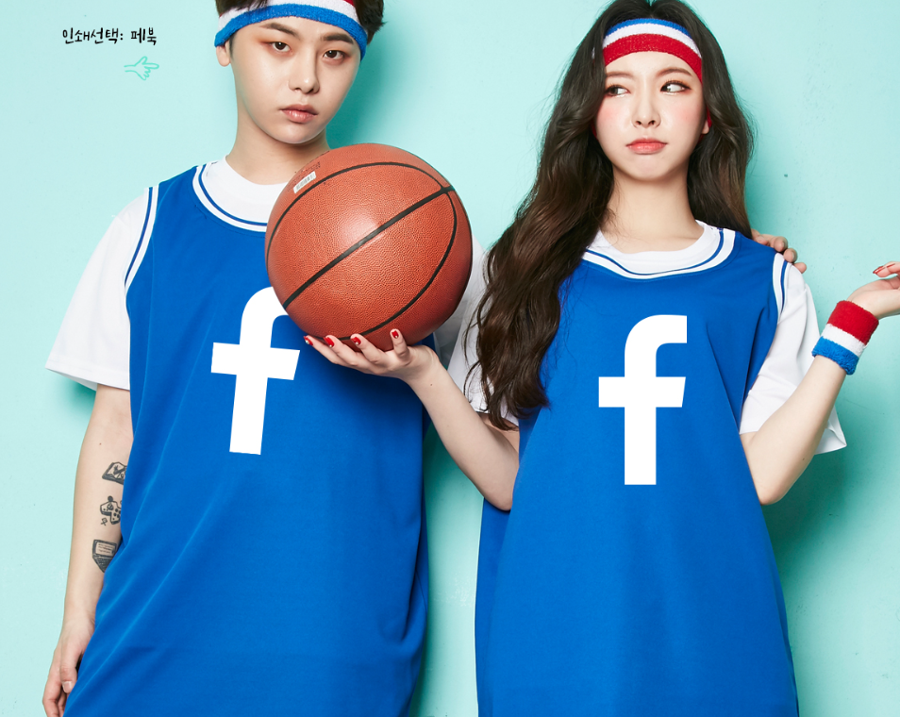
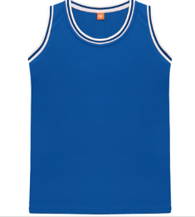
인쇄 예시
<앞면> <뒷면>
멋지다박연진
13
흰색 반팔티 + 파란색 나시 구입예정,
파란색 농구 나시에만 전면 페이스북 인쇄 + 나시 뒷면에는 개인별 이니셜과 번호
해당 홈페이지 추천 글자로 인쇄

